Slide 1
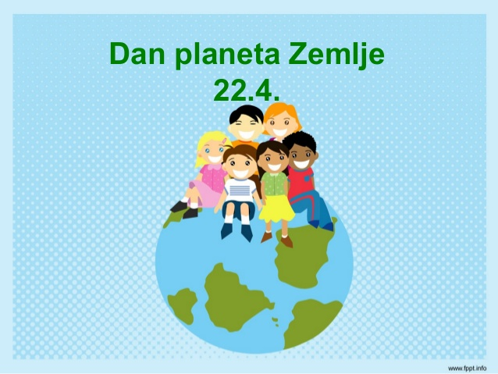
Dan planeta zemlje 22.04.

